Slide 1






Marguerite aux Minguettes, un projet dont vous êtes le héros !

Slide 2
Pour commencer…
En haut de votre fiche, choisissez un pseudo en lien avec l’alimentation… (déjà choisi avec M. Ben Lechhab ce matin)

Slide 3

Marguerite c’est :
- Réfléchir, étudier, questionner les notions de « durabilité » et de « justice alimentaire »
- Participer à un projet de recherche en Géographie avec l’ENS de Lyon (Julie Le Gall)
- Bâtir un projet avec le territoire de notre commune (avec la mairie, des collèges, lycées…)
- Faire de la géo, des SVT et être citoyen grâce à des rencontres, des sorties, un potager, un projet, la participation à un grand « Congrès des élèves » à l’université en fin d’année.

Slide 4
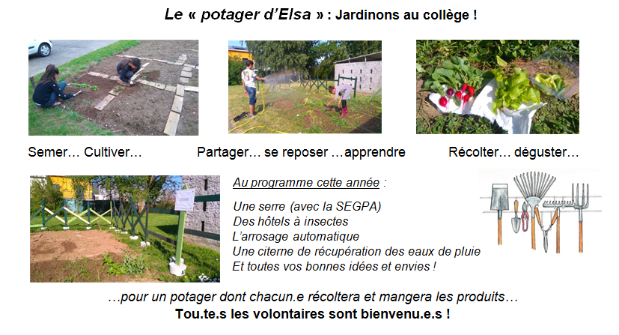

Slide 5
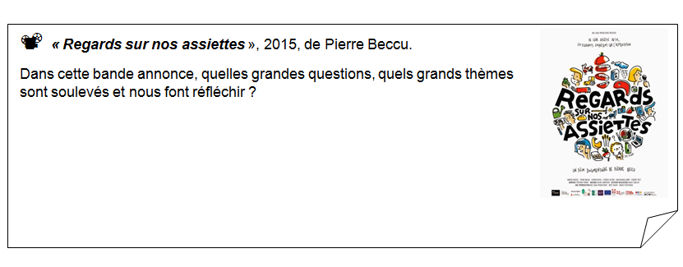

Slide 6
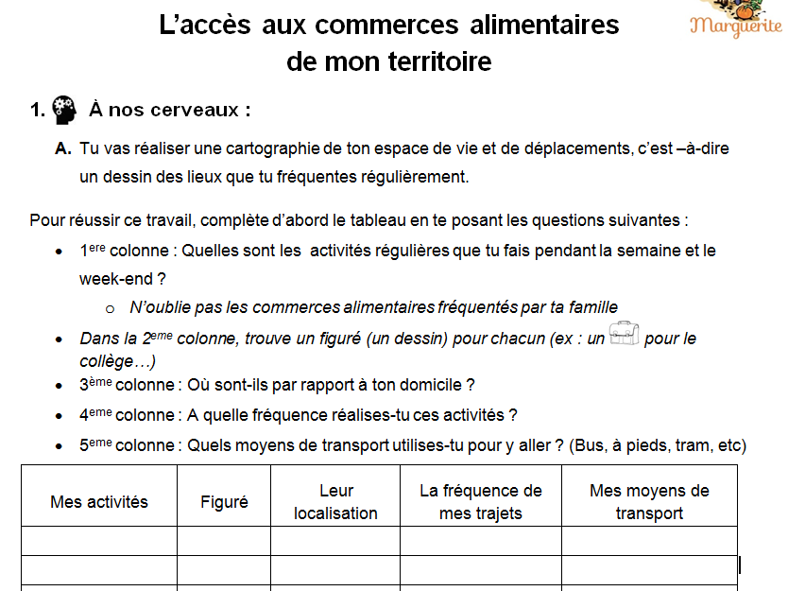

Slide 7
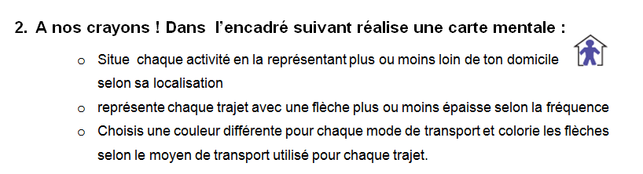
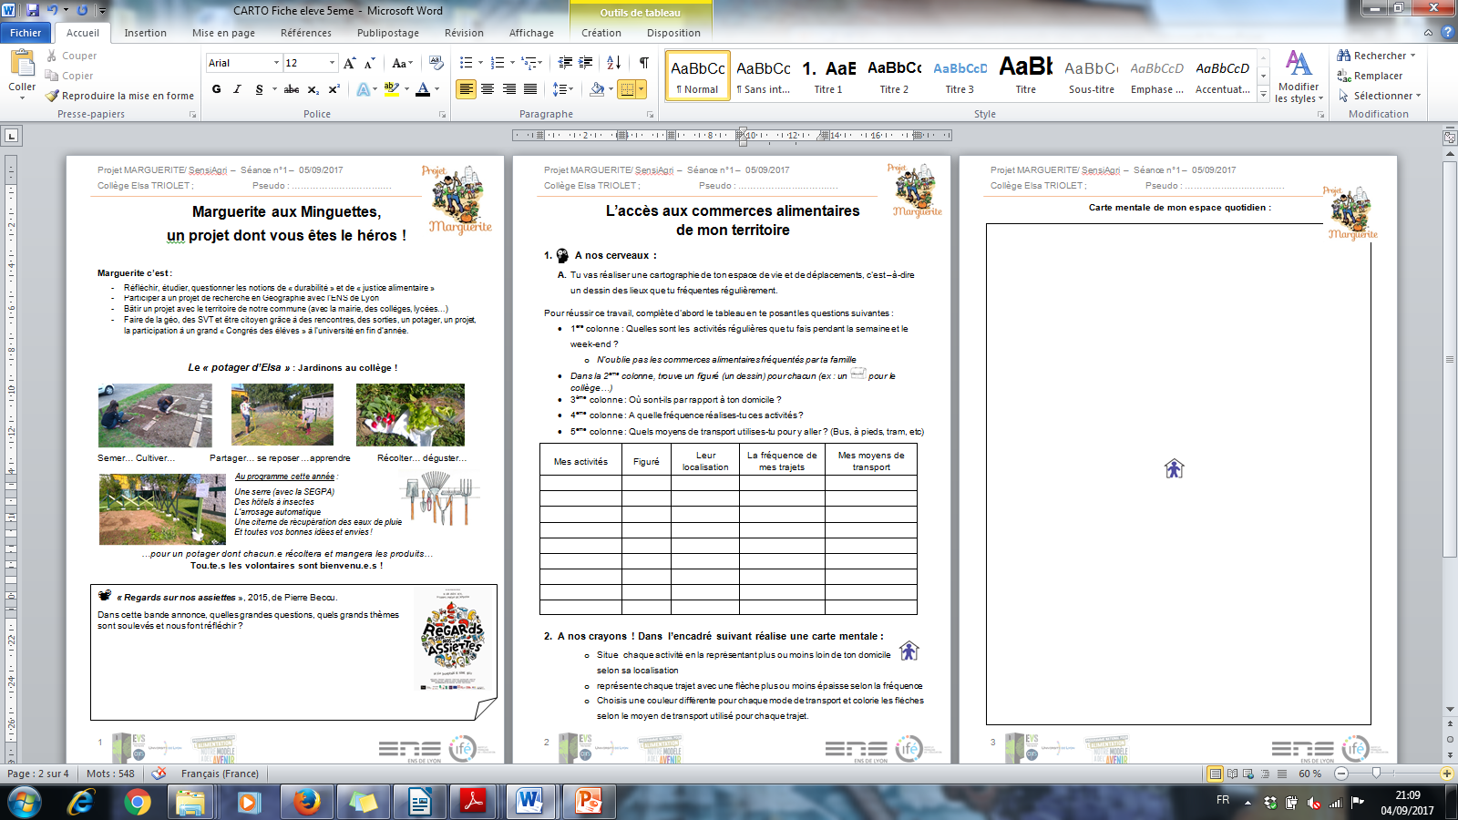

Slide 8
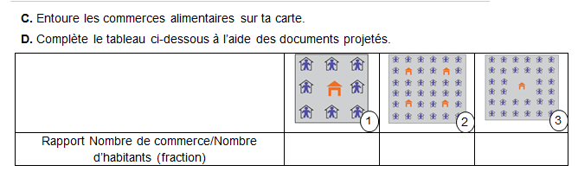

Slide 9

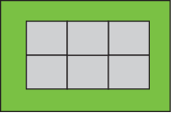
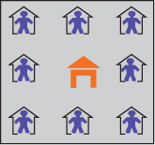

Rapport
Nombre de commerces/ nombre d’habitants
On dit qu’il y a 1 commerce pour 8 habitants (ou famille)
Ce qui s’écrit 1/8 (et se lit 1 pour 8)
Document n°1

Slide 10
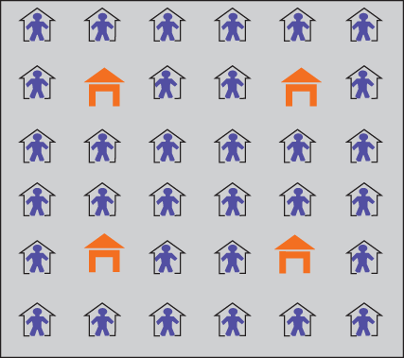
Et dans ce quartier ?
Document n°2

Slide 11
4 commerces pour 32 habitants
Ce qui s’écrit 4/32

Slide 12
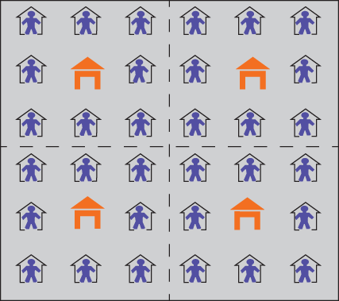
Ce qui est pareil que
1 commerce pour 8 habitants (1/8)

Slide 13
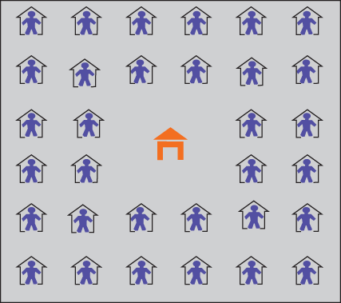
Et ici?
Document n°3

Slide 14
4 fois moins de commerces:
1 commerce pour 32 habitants
E. Quelles sont les conséquences de la situation du doc 3?
…………………………………………………………………………………………………
……………………………………………………………………………………………………

Slide 15
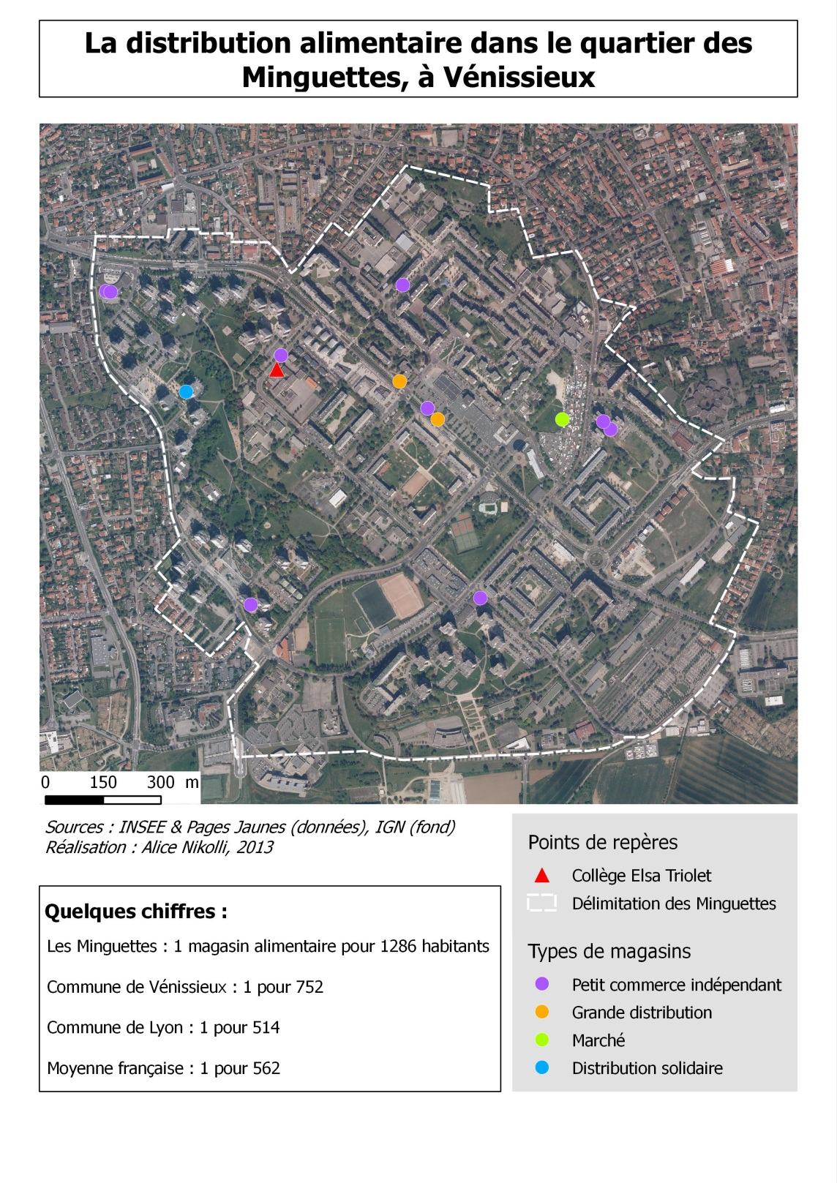
1 pour 1300 (Minguettes)
1 pour 700 (Vénissieux)
1 pour 500 (Lyon)
1 pour 550 (France)

Slide 16
Y en a-t-il qui sont plus proches d’un commerce?
Comment peut on appeler cette situation?
Document n°2

Slide 17
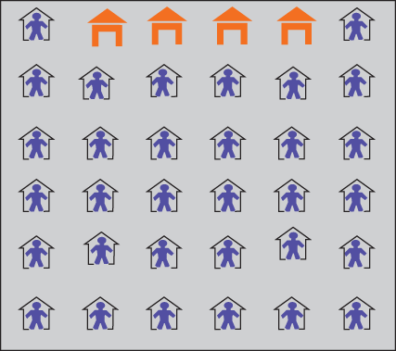
Ici qu’est ce qui change ?
Rapport nombre de commerces/ nombre d’habitants?
Proximité aux commerces ?
Document n°4

Slide 18
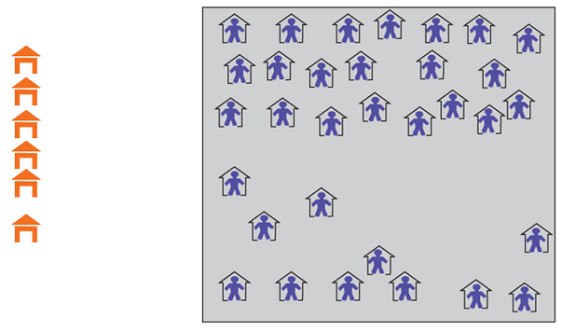
F. Combien et où faudrait-il mettre les commerces selon toi, si tu étais maire de la ville?
Coup de pouce :
Où se situent les espaces disponibles ?
Où se situent les personnes qui ont besoin de ces commerces ?

Slide 19
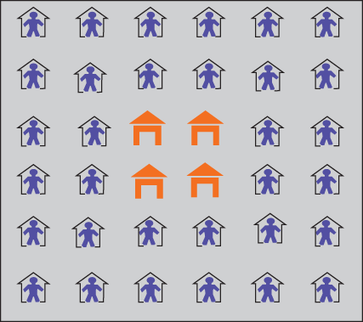
G. Entoure le schéma qui te semble le mieux représenter l’organisation spatiale des zones résidentielles et commerces de ton quartier ?
Situation n°2
Situation n°5

Slide 20
H. De quoi ne tiennent pas compte ces schémas ?

Slide 21
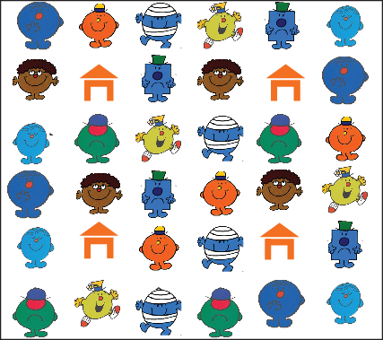
Qu’on est différents
Et qu’est ce qu’on oublie ici?

Slide 22
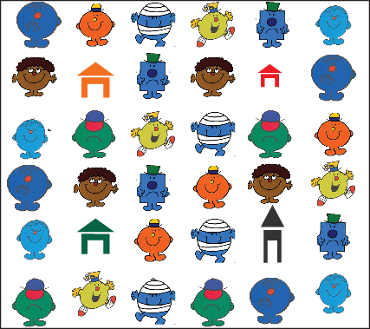
La différence des commerces

Slide 23
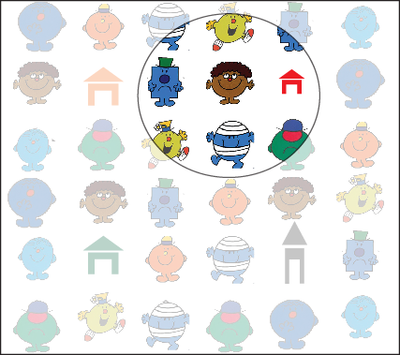
Est-ce que tous les commerces sont accessibles ?
500m

Slide 24
1 pour 1300 (Minguettes)
1 pour 700 (Vénissieux)
1 pour 500 (Lyon)
1 pour 550 (France)

Slide 25
I. Dans ton quartier, y a t-il beaucoup de commerces alimentaires ? Sont-ils faciles d’accès ?

Slide 26
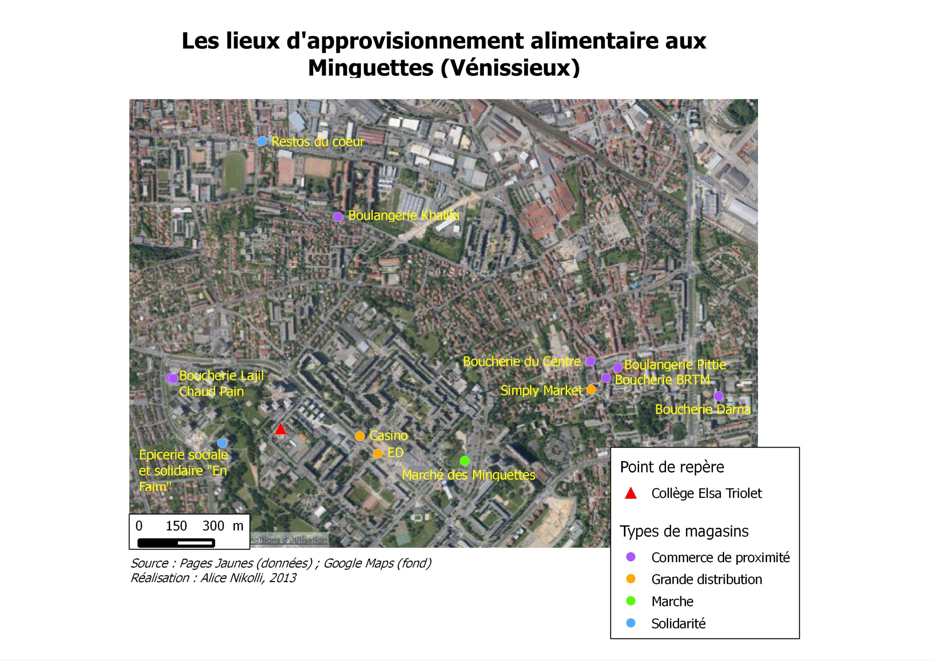

Slide 27
Qu’avons-nous retenu ?

